Slide 1


高中语文·必修4·人教版
第二单元
第6课 辛弃疾词两首

Slide 2
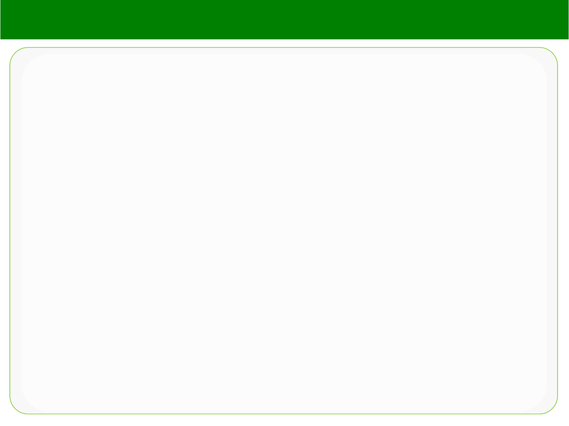
铁板铜琶，继东坡高唱大江东去；美芹悲黍，冀南宋莫随鸿雁南飞。苏轼之后，豪放词少有名家，鲜有佳作。真正继承苏轼把词的豪放风格加以发扬光大，使它蔚然成为一大宗派的是辛弃疾。辛弃疾的词，“慷慨纵横，有不可一世之概”。这种豪迈风格的形成，首先决定于他的作品有深厚的爱国热情和广阔的社会内容。今天就让我们来感受一下“辛式”的豪放风味和他的爱国之情。

Slide 3
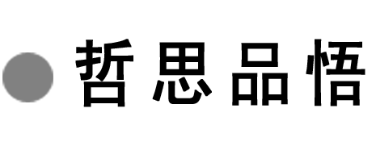
温馨晨读
学会弥补破绽
我们高中时的同学在20年后搞了一次活动，王同学是发起者，也是组织者。灯火辉煌的酒店里，他风度翩翩，落落大方，几十个人的活动，让他一个人弄得有条不紊。与相熟的同学谈起他，大家纷纷为他不平，抱怨职场多变，世态炎凉，说这样一个人，有能力，有热情，为什么偏偏得不到重用。他来了，知道我们在谈他，说：“我这人生命中的破绽很多，这辈子只能做一个普通的人。”

Slide 4
温馨晨读
我明白他说的破绽是什么。原来，他的热情，只对志同道合的朋友；他的能力，也只体现在喜欢做的事情中。对于看不上的人，不愿意做的事，哪怕是顶头上司的命令，他也不屑一顾。这可能就是他生命的破绽，也是影响他人生命运的重要原因。
每个人的人生都会有一个对手，紧盯着你生命中的破绽，在你意想不到的时候给你致命一击，这个对手就是命运。命运之神目光如炬，无处不在，像一个剑术精湛的武林高手，容不得我们露出半点破绽。
微感言：__________________________________________
_________________________________________________

Slide 5

温馨晨读
作者名句
1.千古兴亡多少事，悠悠，不尽长江滚滚流。
——《南乡子·登京口北固亭有怀》
2.众里寻他千百度，蓦然回首，那人却在灯火阑珊处。
——《青玉案》
3.八百里分麾下炙，五十弦翻塞外声。沙场秋点兵。
——《破阵子·为陈同甫赋壮词以寄之》
4.男儿到死心如铁！看试手，补天裂。 ——《贺新郎》
5.青山遮不住，毕竟东流去。
——《菩萨蛮·书江西造口壁》

Slide 6
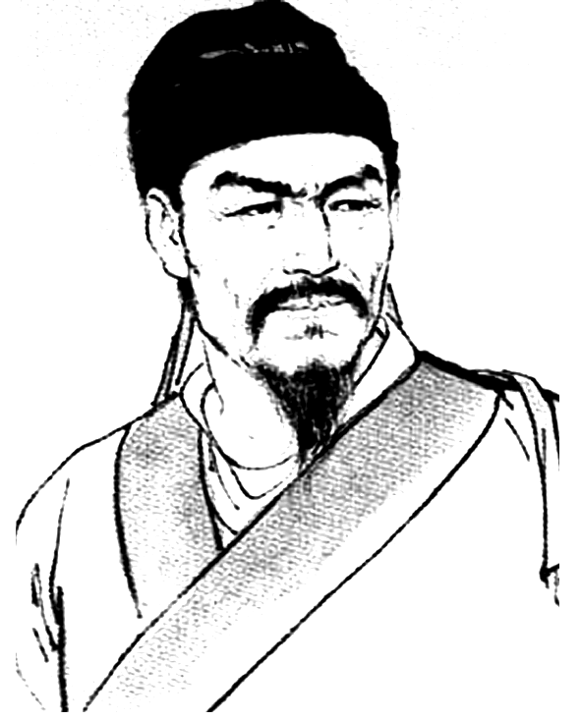
自主积累
一、作者视窗
他随时间的长河大起大落，辉煌时立马横刀指点江山，失落时如墙角之花般寂寥。他完美地将文韬与武略集于一身，令后世无数文人墨客与将士自惭形秽。他要用万丈豪情点燃熊熊大火，烧退来犯的贼寇，烧毁那纸醉金迷的繁荣，用心灵无限的光芒照亮世间黑暗的角落。他——辛弃疾，一位侠之大者，一位傲立于天地间的民族英雄！

Slide 7
自主学习
【注】 辛弃疾(1140—1207)，字幼安，号稼轩。南宋词人，历城(今山东济南)人。出生时，山东已为金兵所占。二十一岁参加抗金义军，不久归南宋，历任湖北、江西、湖南、福建、浙东安抚使等职。任职期间，采取积极措施，招集流亡，训练军队，奖励耕战，打击贪污豪强，注意安定民生。一生坚决主张抗金。在《美芹十论》、《九议》等奏疏中，具体分析当时的政治军事形势，对夸大金兵力量、鼓吹妥协投降的谬论，作了有力的驳斥；要求加强作战准备，鼓励士气，以恢复中原。他所提出的抗金建议，均未被采纳，并遭到主和派的打击，曾长期落职闲居江西上饶、铅山一带。晚年韩侂胄当政，一度起用，不久病卒。

Slide 8
自主学习
其词抒写力图恢复国家统一的爱国热情，倾诉壮志难酬的悲愤，对南宋上层统治集团的屈辱投降进行揭露和批判；也有不少吟咏祖国河山的作品。艺术风格多样，而以豪放为主。热情洋溢，慷慨悲壮，笔力雄厚，与苏轼并称为“苏辛”。《破阵子·为陈同甫赋壮词以寄之》《永遇乐·京口北固亭怀古》《水龙吟·登建康赏心亭》《菩萨蛮·书江西造口壁》等均有名。但部分作品也流露出因抱负不能实现而产生的消极情绪。有《稼轩长短句》。今人辑有《辛稼轩诗文钞存》。

Slide 9
自主积累
二、写作背景
《水龙吟·登建康赏心亭》作于淳熙元年(1174)秋。当时，他自江北率领人马来到南宋已有十多年了，却一直没有受到朝廷的重用。因为他有几种特殊的身份，使得朝廷对他不信任：(1)他是仕金官员的后代；(2)他曾参加过农民起义军；(3)他是个意志坚定的主战派。辛弃疾的这三重身份，都触犯了当权者的忌讳。所以，朝廷只给他一些地方官当当，决不肯让他带兵去抗金复国。在这种境遇下，他深感压抑，内心充满了愤懑不平。

Slide 10
自主积累
12年来眼看着岁月流逝，壮志难酬。因此，当他登上建康赏心亭而远眺时，面对着大好江山，无限感慨涌上心头，郁积在胸中的牢骚和苦闷不能不一吐为快，这就成就了流传千古的这首慷慨激昂的抒情词。

Slide 11
自主积累
《永遇乐·京口北固亭怀古》写于1205年，作者任镇江知府，时年66岁。当时韩侂(tuō)胄执政，正积极准备北伐。辛弃疾支持北伐，但认为要做好充分准备，不能草率行事，否则很有可能重蹈失败的覆辙。然而韩侂胄不仅不接受，反而对辛弃疾产生疑忌，后来北伐失败，重蹈“元嘉草草”的覆辙。辛弃疾从青年时代起，坚决主张抗金43年，如今大好形势被断送，恢复中原的理想又将无法实现。在这种情况下，他登上北固亭这个具有历史意义的地方，抚今追昔，心潮澎湃，写下了此首词。

Slide 12
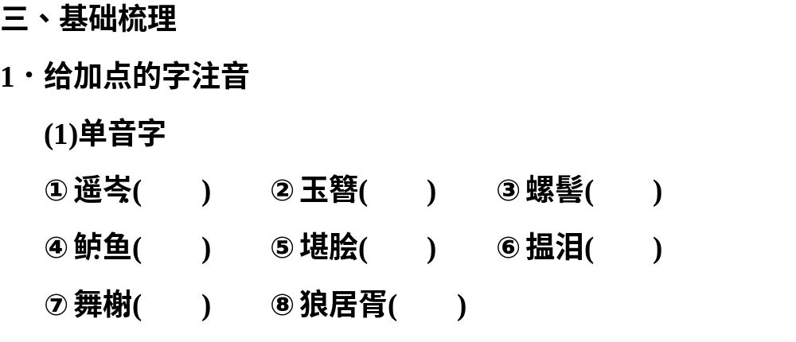
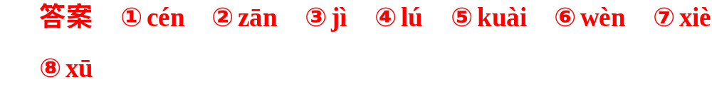
自主积累

Slide 13
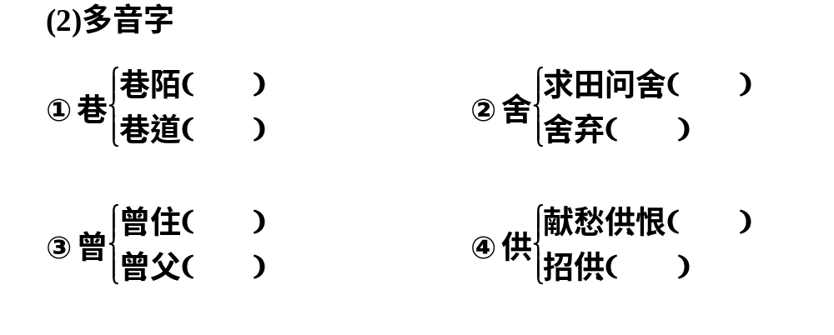
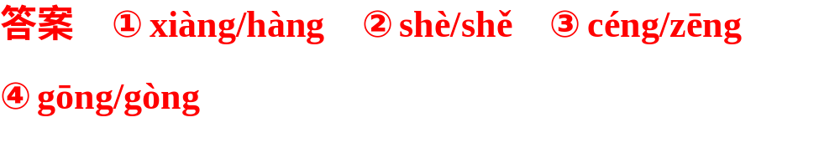
自主积累

Slide 14
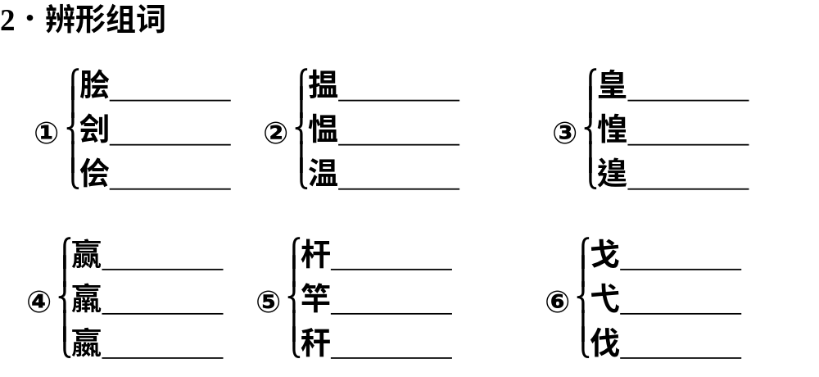
自主积累

Slide 15
自主积累
答案 ①脍炙人口/刽子手/市侩 ②揾泪/愠恼/温度 ③仓皇/惶恐/遑论 ④赢得/羸弱/嬴政 ⑤栏杆/竹竿/秸秆 ⑥金戈铁马/弋射/征伐

Slide 16
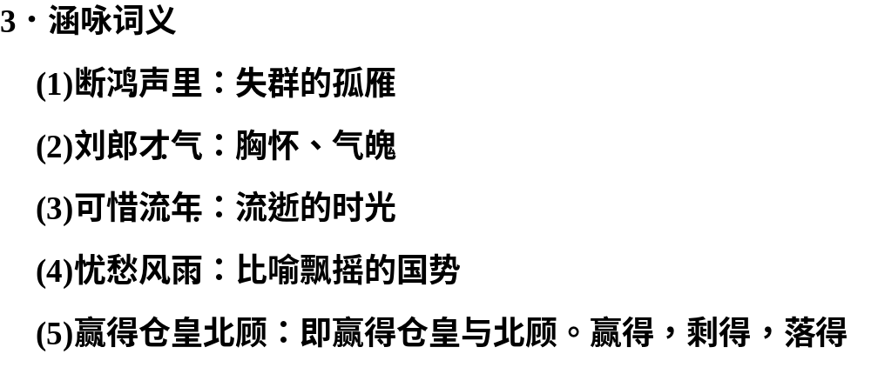
自主积累

Slide 17
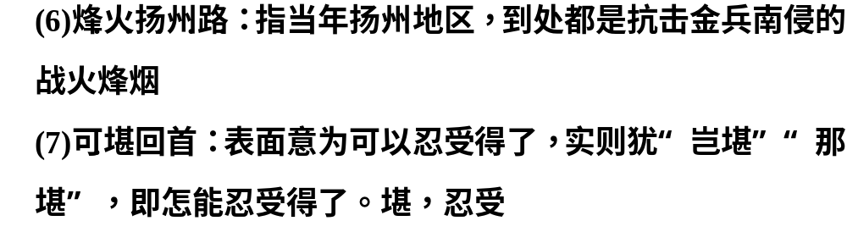
自主积累

Slide 18
自主积累
4．名句默写
(1)________________，献愁供恨，________________。
(2)________________，________________，无人会，登临意。
(3)________________，________________，树犹如此。
(4)千古江山，英雄无觅孙仲谋处。________________，________________。
(5)想当年，________________，________________。
(6)凭谁问：________________，________________？

Slide 19
自主积累
答案 (1)遥岑远目 玉簪螺髻 (2)把吴钩看了 栏杆拍遍 (3)可惜流年 忧愁风雨 (4)舞榭歌台 风流总被雨打风吹去 (5)金戈铁马 气吞万里如虎 (6)廉颇老矣 尚能饭否

Slide 20
合作探究
一、文本助读
《水龙吟·登建康赏心亭》这首词上阕写景抒情，词人通过写清秋、远山、夕阳、孤雁等，表达自己飘零江南的愁恨、抑郁和孤独之情。下阕直接言志。表达自己对国势飘摇、时光流逝、北伐无期、恢复中原的愿望不能实现的无奈与遗憾。

Slide 21
合作探究
《永遇乐·京口北固亭怀古》这首词通过写登北固亭，追忆古人孙权建功立业、刘裕北伐的英雄壮举，表达了对英雄的仰慕之情；通过回想刘义隆草率北伐惨遭失败的情景，告诫当今的北伐者应做好充分的准备工作；通过回忆当年南归之时的情景，表达了自己虽年事已高，却雄心不老，仍希望为国尽力的爱国热情。

Slide 22
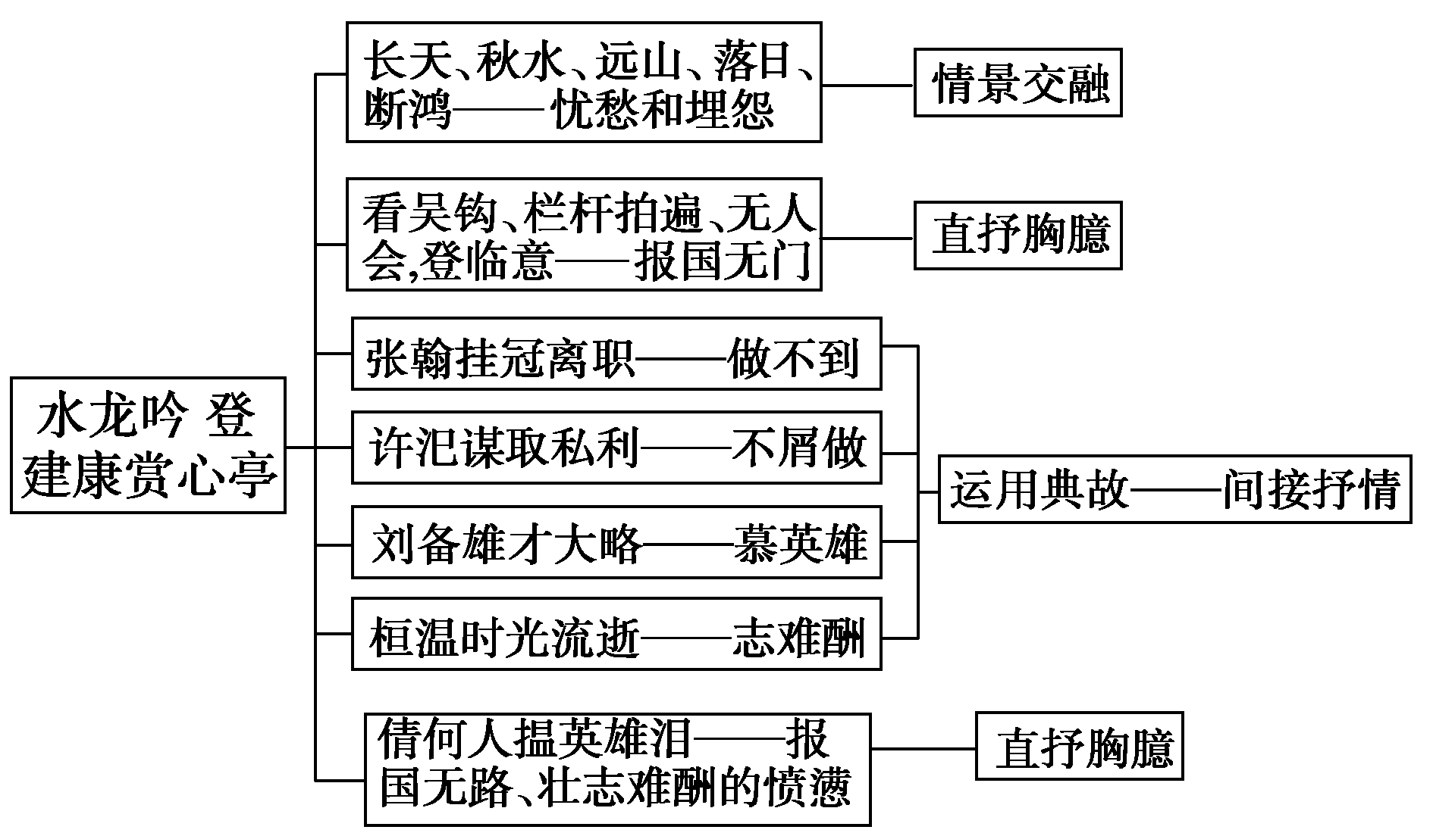
合作探究
【结构图示】

Slide 23
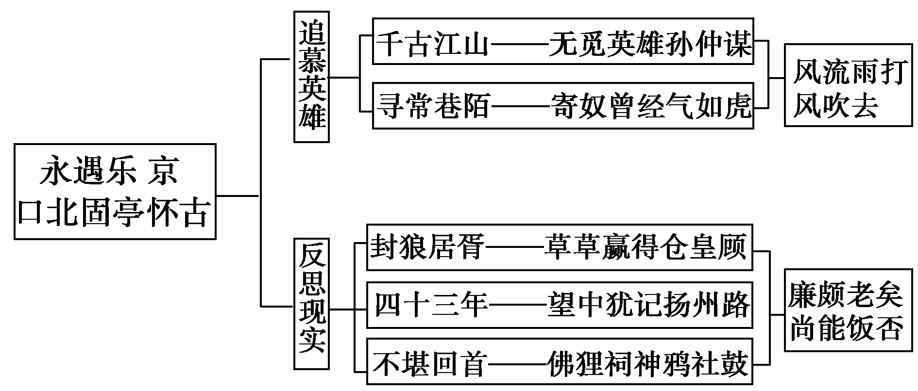
合作探究

Slide 24
合作探究
二、小组合作
1．本词的上片借景抒情，其中写了哪些景物？这些景物描写牵动了词人怎样的心绪？
答：____________________________________________
________________________________________________
________________________________________________

Slide 25
合作探究
答案 上片写到了江水、山景、落日、断鸿、游子。
(1)词人由水写到山，由无情之景写到有情之景，“楚天千里清秋，水随天去秋无际”是词人在赏心亭上看到的江景，水天一色的辽远和如簪似髻的山影便牵动了他久蓄的愁苦。词人心中有愁有恨，所见之远山也似乎在“献愁供恨”，这是移情及物的手法。词人借远山之“献、供”，尽情抒发自己内心的愁苦。
(2)“落日”本是自然景物，词人用“落日”二字，含有比喻南宋国势衰颓的意思，亦表达了词人的愁苦心情。

Slide 26
合作探究
(3)“断鸿”是失群的孤雁，比喻词人飘零的身世和孤寂的心情。
(4)“游子”指自己。词人渡江淮归南宋，原是以宋朝为自己的故国，以江南为自己的家乡的。可是南宋统治集团不把词人看作自己人，对他一直采取猜忌排挤的态度，致使作者觉得他在江南真的成了游子了，内心的酸楚可想而知。

Slide 27
合作探究
2．为了声韵和谐，词中多有语序倒置的句子。试把下列句子中语序倒置的部分找出来，再从学过的诗词中补充若干例子，体会其表达效果。
答：____________________________________________
________________________________________________
________________________________________________

Slide 28
合作探究
答案 句子：(1)千古江山，英雄无觅孙仲谋处。(2)四十三年，望中犹记，烽火扬州路。
表达效果：(1)前一句可以理解为“无觅英雄孙仲谋处”，将“英雄”先说，是为了强调，突出表达了词人对“英雄”孙权的仰慕之情。

Slide 29
合作探究
(2)后一句可以理解为“望中犹记，四十三年，扬州路上烽火”，突出“四十三年”和“烽火”，强烈表达出词人壮志未酬的辛酸和收复失地的理想。
学过的诗词中还有一些，如：“故国神游，多情应笑我，早生华发”中的“多情应笑我”，可以理解为“应笑我多情”，强调“多情”，强烈地表达出词人的满腔愁情。

Slide 30
合作探究
3．“英雄”一词在南宋时期的诗词作品中经常出现，呼唤英雄成了那个时代的声音。辛弃疾的这两首词都提到了“英雄”，它们分别指谁？表达了作者怎样的感情？
答：____________________________________________
________________________________________________
________________________________________________
答案 第一首词中的“英雄”主要指自己，体现词人“英雄无用武之地”的感伤。第二首词中的“英雄”指的是像孙权那样的英雄人物，也喻指自己。

Slide 31
合作探究
三、师生探究
1．本词的上片除了写景，还写到了自己的行为，你能找出一些富有表现力的动词吗？它们表达了词人怎样的情感呢？
答：____________________________________________
________________________________________________
________________________________________________

Slide 32
合作探究
答案 “看、拍、会、登。”
“吴钩”本是战场上杀敌用的锐利武器，但现在却闲置身旁，无用武之地，这就把词人虽有沙场立功的雄心壮志，却英雄无用武之地的苦闷烘托出来了。以物比人，这怎能不引起辛弃疾的感慨呢？
“栏杆拍遍”是表示胸中那说不出来的抑郁苦闷之气，借拍打栏杆来发泄的意思。用在这里，就把词人雄心壮志无处施展的悲愤的情态展现在读者面前。

Slide 33
合作探究
“无人会，登临意”感叹自己空有恢复中原的抱负，而南宋统治集团中却没有人是他的知己。他希望有人来帮助他解除心头的郁结，然而又有谁能来给他慰藉呢？

Slide 34
合作探究
2．辛词长于用典。在这两首词中，作者各用了哪些典故？他借助这些历史故事和历史人物分别表达了什么情思？请填写下表。
词 句 | 涉及人物 | 表达的情感
休说鲈鱼堪脍，尽西风，季鹰归未？
求田问舍，怕应羞见，刘郎才气。
可惜流年，忧愁风雨，树犹如此！
千古江山，英雄无觅孙仲谋处。
斜阳草树，寻常巷陌，人道寄奴曾住。想当年，金戈铁马，气吞万里如虎。
元嘉草草，封狼居胥，赢得仓皇北顾。
可堪回首，佛狸祠下，一片神鸦社鼓。
凭谁问：廉颇老矣，尚能饭否？

Slide 35
合作探究
答案
词 句 | 涉及人物 | 表达的情感
休说鲈鱼堪脍，尽西风，季鹰归未？ | 张翰 | 申明自己不会为了个人享受而轻易放弃自己的理想。一个“休说”表明了作者决绝的态度，表明了自己收复江山的责任感。
求田问舍，怕应羞见，刘郎才气。 | 许汜 刘备 | “怕应”二字表明了词人不学求田问舍的许汜，表达了对英雄的追慕，折射出了辛弃疾的雄心壮志。
可惜流年，忧愁风雨，树犹如此！ | 桓温 | 一方面来表达自己北伐的渴望，另一方面，也感慨年华易逝，自己的理想和苦恼得不到朝廷的理解，报国壮志难以实现。

Slide 36
合作探究
千古江山，英雄无觅孙仲谋处。 | 孙权 | 对英雄的仰慕，表达词人力主抗金的主张和决心恢复中原的宏大抱负，同时借古代帝王来讽刺南宋统治者屈辱求和的无耻行为。
斜阳草树，寻常巷陌，人道寄奴曾住。想当年，金戈铁马，气吞万里如虎。 | 刘裕
元嘉草草，封狼居胥，赢得仓皇北顾。 | 刘义隆 | 这一典故是针对当时执政的韩侂胄急功近利、主张出兵而不做充分准备的警告。
可堪回首，佛狸祠下，一片神鸦社鼓。 | 拓跋焘 | 指责南宋统治者偏安一隅、忘记收复失地的悲愤之词。
凭谁问：廉颇老矣，尚能饭否？ | 廉颇 | 以廉颇自比，表示仍能为国效力，同时也抒发了报国无门、壮志难酬之愤。

Slide 37
合作探究
3.《永遇乐》一词的主旨归在结句“凭谁问：廉颇老矣，尚能饭否”上，试结合全词内容，谈谈你对这个句子的理解。
答：____________________________________________
________________________________________________
________________________________________________

Slide 38
合作探究
答案 “凭谁问：廉颇老矣，尚能饭否”句，是说武将廉颇被免职后，到了年老时，赵王又想起用他，就派人前去探视，看到了廉颇饭量很大，还能骑马。作者由此联想到自己，他并不如廉颇老迈，却没有人来过问。作者在这里运用典故，是以廉颇自况，表达了自己想要北伐抗敌的迫切愿望和报国无门的悲痛、愤慨。这一句集中地体现了全词的主旨。

Slide 39
合作探究
4．同是写登临，词人运用了怎样不同的方法？
答：____________________________________________
________________________________________________
________________________________________________

Slide 40
合作探究
答案 (1)《水龙吟》：借景抒情
江月、山景、落日、断鸿、游子……词人由水写到山，由景写到人，由无情之景写到有情之景，“楚天千里清秋，水随天去秋无际”是词人在赏心亭上看到的江景，水天一色的辽远和如簪似髻的山影便牵动了他久蓄的愁苦，气象阔大。由客观而及主观，感情也由平淡而渐趋强烈。一切都在推进中深化、升华。当夕阳西沉，孤雁哀鸣，赏心亭上的词人，怎不对远在北方的故乡万分思念？怎能不将其腰间空自佩戴的宝刀看了又看，悲愤地拍打起亭子上的栏杆呢？然而，这一切又有谁能领会他这时的心情呢？

Slide 41
合作探究
(2)《永遇乐》：借古讽今
作者登高远眺，但见山河长存，世事沧桑，不禁缅怀历史上两位在京口起步而建立丰功伟绩的英雄明君孙权和刘裕，作者慨叹乱世英雄难觅，表达自己决心恢复中原的宏大抱负，同时借两位古代帝王建功立业来讽刺南宋统治者屈辱求和的无耻行径。

Slide 42
文本拓展
一、阅读延伸
把栏杆拍遍
中国历史上由行伍出身，以武起事，而最终以文为业，成为大诗词作家的只有一人，这就是辛弃疾。这也注定了他的词及他这个人在文人中的唯一性和在历史上的独特地位。

Slide 43
文本拓展
在我看到的资料里，辛弃疾至少是快刀利剑地杀过几次人的。他天生孔武高大，从小苦修剑法。他又生于金宋乱世，不满金人的侵略蹂躏，22岁时他就拉起了一支数千人的义军，后又与耿京为首的义军合并，并兼任书记长，掌管印信。一次义军中出了叛徒，将印信偷走，准备投金。辛弃疾手提利剑单人独马追贼两日，第三天提回一颗人头。为了光复大业，他又说服耿京南归，南下临安亲自联络。不想就这几天之内又变生肘腋，当他完成任务返回时，部将叛变，耿京被杀。 辛大怒，跃马横刀，只身率数骑突入敌营生擒叛将，又奔突千里，将其押解至临安正法，并率万人南下归宋。说来，他干这场壮举时还只是一个英雄少年，正血气方刚，欲为朝廷痛杀贼寇，收复失地。

Slide 44
文本拓展
但世上的事并不能心想事成。南归之后，他手里立即失去了钢刀利剑，就只剩下一支羊毫软笔。他再也没有机会奔走沙场，血溅战袍，而只能笔走龙蛇，泪洒宣纸，为历史留下一声声悲壮的呼喊，遗憾的叹息和无奈的自嘲。

Slide 45
文本拓展
应该说，辛弃疾的词不是用笔写成，而是用刀和剑刻成的。他是以一个沙场英雄和爱国将军的形象留存在历史上和自己的诗词中。时隔千年，当今天我们重读他的作品时，仍感到一种凛然杀气和磅礴之势。比如这首著名的《破阵子》：醉里挑灯看剑，梦回吹角连营。八百里分麾下炙，五十弦翻塞外声。沙场秋点兵。马做的卢飞快，弓如霹雳弦惊。了却君王天下事，赢得生前身后名。可怜白发生。

Slide 46
文本拓展
我敢大胆说一句，这首词除了武圣岳飞的《满江红》可与之媲美外，在中国上下五千年的文人堆里，再难找出第二首这样有金戈之声的力作。虽然杜甫也写过“射人先射马，擒贼先擒王”，军旅诗人王昌龄也写过“欲将轻骑逐，大雪满弓刀”。但这些都是旁观式的想象、抒发和描述，哪一个诗人曾有他这样亲身在刀刃剑尖上滚过来的经历？“列舰层楼”、“投鞭飞渡”、“剑指三秦”、“西风塞马”，他的诗词简直是一部军事辞典。他本来是以身许国，准备血洒大漠、马革裹尸的。但是南渡后他被迫脱离战场，再无用武之地。像屈原那样仰问苍天，像共工那样怒撞不周，他临江水，望长安，登危楼，拍栏杆，只能热泪横流。

Slide 47
文本拓展
楚天千里清秋，水随天去秋无际。遥岑远目，献愁供恨，玉簪螺髻。落日楼头，断鸿声里，江南游子。把吴钩看了，栏杆拍遍，无人会，登临意……(《水龙吟》)谁能懂得他这个游子，实际上是亡国浪子的悲愤之心呢？这是他登临建康城赏心亭时所作。此亭遥对古秦淮河，是历代文人墨客赏心雅兴之所，但辛弃疾在这里发出的却是一声悲怆的呼喊。他痛拍栏杆时一定想起过当年的拍刀催马，驰骋沙场，但今天空有一身力，一腔志，又能向何处使呢？我曾专门到南京寻找过这个辛公拍栏杆处，但人去楼毁，早已了无痕迹，唯有江水悠悠，似词人的长叹，东流不息。

Slide 48
文本拓展
辛词比其他文人更深一层的不同，是他的词不是用墨来写，而是蘸着血和泪涂抹而成的。我们今天读其词，总是清清楚楚地听到一个爱国臣子，一遍一遍地哭诉，一次一次地表白；总忘不了他那在夕阳中扶栏远眺、望眼欲穿的形象。

Slide 49
文本拓展
辛弃疾南归后为什么这样不为朝廷喜欢呢？他在一首《戒酒》的戏作中说：“怨无大小，生于所爱；物无美恶，过则成灾。”这首小品正好刻画出他的政治苦闷。他因爱国而生怨，因尽职而招灾。他太爱国家、爱百姓、爱朝廷了。但是朝廷怕他，烦他，忌用他。他作为南宋臣民共生活了40年，倒有近20年的时间被闲置一旁，而在断断续续被使用的20多年间又有37次频繁调动。但是，每当他得到一次效力的机会，就特别认真，特别执着地去工作。本来有碗饭吃便不该再多事，可是那颗炽热的爱国心烧得他浑身发热。

Slide 50
文本拓展
40年间无论在何地何时任何职，甚至赋闲期间，他都不停地上书，不停地唠叨，一有机会还要真抓实干，练兵、筹款，整饬政务，时刻摆出一副要冲上前线的样子。你想这能不让主和苟安的朝廷心烦？他任湖南安抚使，这本是一个地方行政长官，他却在任上创办了一支2 500人的“飞虎军”，铁甲烈马，威风凛凛，雄镇江南。建军之初，造营房，恰逢连日阴雨，无法烧制屋瓦。他就令长沙市民，每户送瓦20片，立付现银，两日内便全部筹足。其施政的干练作风可见一斑。后来他到福建任地方官，又在那里招兵买马。闽南与漠北相隔何远，但还是隔不断他的忧民情、复国志。

Slide 51
文本拓展
他这个书生，这个工作狂，实在太过了，“过则成灾”，终于惹来了许多的诽谤，甚至说他独裁、犯上。皇帝对他也就时用时弃。国有危难时招来用几天；朝有谤言，又弃而闲几年，这就是他的基本生活节奏，也是他一生最大的悲剧。别看他饱读诗书，在词中到处用典，甚至被后人讥为“掉书袋”。但他至死，也没有弄懂南宋小朝廷为什么只图苟安而不愿去收复失地。

Slide 52
文本拓展
【赏析】 这是一篇解读深刻，感情真挚，语言隽永的佳作。作家梁衡凭借渊博的学识，惊人的智慧，独到的视角，对辛弃疾作了独特而又耐人品味的解读，让人欣赏，让人敬佩。文章概述了辛弃疾不平凡的一生，通过对其词的解读，通过与其他词人的深刻比较，剖析了辛弃疾成为爱国志士、爱国词人的根本原因。语言老练、深刻、独到。语句整散结合，有力度，有魄力，有情感，有哲理，充溢着作者对辛弃疾的同情、赞扬、敬佩。

Slide 53
文本拓展
二、写法迁移
靖康之变，北宋灭亡，宋室南迁，辛弃疾恢复中原的爱国信念始终没有动摇。当他失去手中曾握的杀敌的钢刀和利剑时，他将唯一可握的羊毫软笔当作刀枪，以血作墨，胸怀中蕴藏的凛然杀气和磅礴之势，凝结成著名诗词。

Slide 54
文本拓展
【我来练笔】
请以“爱国”为话题写一段300字左右的文字。
答：____________________________________________
________________________________________________
________________________________________________
________________________________________________
________________________________________________

Slide 55
文本拓展
【答案示例】
面对民族的兴衰，我想到的是那一抹残阳，一片荒漠，我想到了“一去紫台连朔漠，独留青冢向黄昏”的王昭君，她放弃绿洲夹河而列的长安，甘愿远赴黄沙大漠，来换取和平。她对着残阳，望穿秋水的双眼，闪烁着那一颗随民族史一起跳动的爱国心。

Slide 56
文本拓展
面对国家的荣辱，我想到了爱国将领岳飞，想到了沙场上的金戈铁马，和那“收拾旧山河”的慷慨激昂，一支无形的针在他背上刻下“精忠报国”。
他们是爱国的，他们热爱祖国的山河，关心祖国的命运，在危难之时英勇奋战，为国捐躯，他们走了，但他们那爱国的灵魂还在。

Slide 57
文本拓展
三、问题生成——带有更多的问题而非更多的答案去生活
通过合作探究，你还想解决哪些问题？请写下你的新问题，与同学老师交流或在课后自己独立探讨。
________________________________________________
________________________________________________
________________________________________________
________________________________________________

Slide 58

